Slide 1
Jméno autora: Mgr. Ladislav Kažimír Datum vytvoření: 15.03.2013
Číslo DUMu: VY_32_INOVACE_11_Ch_OB
Ročník: I.
Vzdělávací oblast: Přírodovědné vzdělávání
Vzdělávací obor: Chemie
Tematický okruh: Obecná chemie
Téma: Chemická reakce II.
Metodický list/anotace:
Prezentace slouží k úvodu, procvičení nebo zopakování tématu „chemická vazba“. Cvičení mohou být využita k dílčímu zkoušení.
Pojmy: termodynamika, termochemie, soustava, stavové veličiny, endotermické a exotermické reakce, termochemické zákony, chemická kinetika, faktory ovlivňující rychlost chemické reakce, katalyzátor, chemická rovnováha.

Slide 2
CHEMICKÁ REAKCE II.

Slide 3
ZÁKLADY TERMOCHEMIE
CHEMICKÁ KINETIKA
FAKTORY OVLIVŇUJÍCÍ RYCHLOST CHEMICKÝCH REAKCÍ
CHEMICKÁ ROVNOVÁHA
Notes:
Poklepem na příslušnou položku přejde prezentace na příslušnou stránku. Poklepem na šipku, vpravo nahoře, se vrací na str. – přehled

Slide 4
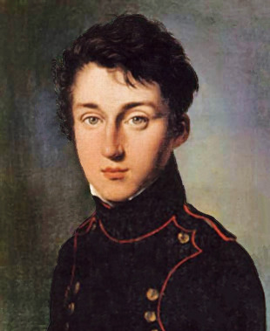
Obr.1
Základy termochemie
Termodynamika
Sadiho Carnota, (1796 – 1832)
francouzský fyzik
nazýván otcem termodynamiky
Obor fyziky, který se zabývá procesy a vlastnostmi
látek a polí spojených s teplem a tepelnými jev.
Zabývá se studiem fyzikálních a chemických dějů spojených se změnami energie.
Vysvětluje, proč reakce probíhají, proč některé látky spolu za normálních podmínek nereagují …

Slide 5
Základy termochemie
Termochemie
Aplikuje zákony termodynamiky na chemické děje.
Obor chemie - studuje tepelné změny (tepelné zabarvení) při chemických dějích.
Chemická reakce je vždy provázena změnou energie!!!
Nejčastější formou energie při chemických reakcích je TEPLO.

Slide 6
Základy termochemie
Základní pojmy termochemie
soustava
část prostoru s jeho náplní
otevřená: vyměňuje s okolím hmotu i energii.
uzavřená: vyměňuje s okolím jen energii, ale ne hmotu.
izolovaná: nemění s okolím ani hmotu ani energii.
stavové veličiny
Popisují aktuální stav soustavy.
Jsou závislé jen na počátečním a konečném stavu soustavy.

Slide 7
Základy termochemie
Stavové veličiny
entalpie …H
extenzivní stavová veličina
Je definovaná pro izobarický děj – tlak se nemění.
Absolutní hodnotu nelze měřit (vnitřní energie soustavy).
Stanovuje se jen její změna vztažená na určitý předem dohodnutý stav.
standardní podmínky: teplota 298,15K a tlak 101,325kPa
změna entalpie ... ΔH = reakční teplo Q_{m}
Množství tepla, vyměněné soustavou s okolím při reakci.
Změnu entalpie posuzujeme z hlediska sledované soustavy.

Slide 8
Základy termochemie
Stavové veličiny
standartní slučovací teplo
Reakční teplo reakce, při které vzniká (za standartních podmínek) 1 mol sloučeniny přímo z prvků.
Slučovací tepla prvků jsou nulová, u sloučenin jsou obvykle záporná, velikost určuje stabilitu sloučeniny.
standartní spalné teplo
Reakční teplo reakce při spálení 1 molu látky v nadbytku kyslíku (za standartních podmínek).

Slide 9
Základy termochemie
Exotermická reakce
Reakce, při které se uvolňuje teplo.
znaménko hodnoty ΔH záporné (ΔH < 0)
reaktanty mají větší energii než produkty
systém předal teplo do okolí a je o tuto energii chudší
Q_{m} = − kJ . mol⁻¹

Slide 10
Základy termochemie
Endotermická reakce
Reakce, při které se teplo spotřebovává.
znaménko hodnoty ΔH kladné (ΔH > 0)
reaktanty mají menší energii než produkty
reaktantům je třeba energii dodat, aby reakce proběhla
Q_{m} = + kJ . mol⁻¹

Slide 11
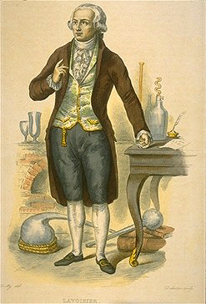
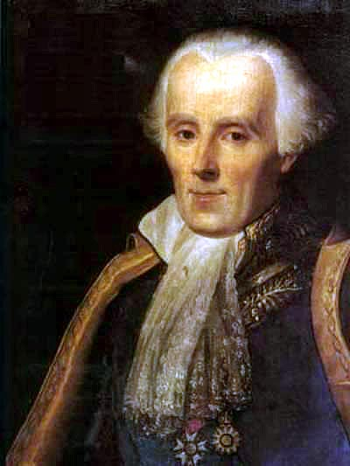
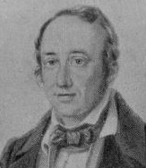
Obr.2
Obr.3
Základy termochemie
Francouzi
Termochemické zákony
(1743-1794)
(1749-1827)
I. termochemický zákon (Lavoisierův-Laplaceův)
Reakční teplo přímé a protisměrné chemické reakce je až na znaménko stejné.
CO(g) + H₂O(g) CO₂(g)+ H₂(g) Q_{m} = −39 kJ . mol⁻¹
CO₂(g) + H₂(g) CO(g) + H₂O(g) Q_{m} = +39 kJ . mol⁻¹
Obr.4
Germain Henri Hess
II. termochemický zákon (Hessův)
švýcarsko ruský chemik
Výsledné reakční teplo chemické reakce nezávisí na
jejím průběhu, ale pouze na počátečním a konečném stavu.
(1802-1850)
C(s, grafit) + O₂ (g) CO₂(g) Q_{m} = −395 kJ . mol⁻¹
C(s, grafit) + ¹/₂O₂(g) CO(g) Q_{m} = − 111 kJ . mol⁻¹
CO(g) + ¹/₂O₂(g) CO₂ (g) Q_{m} = − 284 kJ . mol⁻¹

Slide 12
Chemická kinetika
Obor, který studuje rychlost chemických reakcí a její závislost na reakčních podmínkách.
Rychlost chemické reakce.
Úbytek (přírůstek) látkové koncentrace (c) některého z reaktantů (produktů) dělený jeho stechiometrickým koeficientem za jednotku času.

Slide 13
Chemická kinetika
Podmínky pro průběh chemické reakce:
Mezi částicemi reagujících látek musí docházet ke vzájemným srážkám.
Srážka musí být energeticky účinná (energie musí narušit původní vazbu částice).
Srážka musí být geometricky účinná (reagující částice musí mít při srážce vhodnou prostorovou orientaci).
neúčinné
neúčinné
účinné

Slide 14
Chemická kinetika
Faktory ovlivňující rychlost chemické reakce
vzájemná reaktivnost látek
Dána počtem a uspořádáním valenčních elektronů.
látková koncentrace reaktantů
Zvýšením látkových koncentrací reaktantů se většinou zvyšuje i rychlost chemické reakce.
Rychlost reakce je přímo úměrná součinu koncentrací dosud nezreagovaných látek (Guldberg-Waageův zákon).

Slide 15
Chemická kinetika
Faktory ovlivňující rychlost chemické reakce
teplota
Se vzrůstem teploty o 10˚C se zvýší rychlost 2 – 4 krát.
tlak
Reakce především plynů.
Zvýšením tlaku se zrychlí pohyb částic.
Zvyšuje se kinetická energie - zvýší se pravděpodobnost srážky.
velikost povrchu reagujících látek
Rychlost vzrůstá se zvyšujícím se rozptýlením částic.
Rychlá reakce u prachových částic, iontů a plynů.

Slide 16
Chemická kinetika
Faktory ovlivňující rychlost chemické reakce
přítomnost katalyzátorů a inhibitorů
Katalyzátory jsou látky, které svou přítomností výrazně ovlivňují rychlost reakce.
Po ukončení reakce zůstávají nezměněny a nespotřebovány.
Jejich účinek je specifický – ovlivňují jen určité reakce
Katalyzátor zvyšuje rychlost reakce nebo umožní její „rozběhnutí“.
Inhibitor („negativní katalyzátor“) zpomaluje rychlost reakce (např. stabilizátory v potravinách).

Slide 17
Chemická kinetika
Faktory ovlivňující rychlost chemické reakce
přítomnost katalyzátorů
bez katalyzátoru
s katalyzátorem

Slide 18
Chemická rovnováha
Názor z minulosti: „každá reakce probíhá jedním směrem tak dlouho, dokud se reaktanty úplně nepřemění na produkty.“
Většina reakcí probíhá obousměrně (→ i ←).
Produkty spolu reagují a zároveň vznikají opět původní látky … až se postupně ustaví rovnováha.
Chemická rovnováha je dynamický stav, při němž soustava reagujících látek již dále nemění své složení, pokud se nezmění vnější podmínky.
Látkové koncentrace reaktantů i produktů jsou konstantní rychlost přímé reakce → = rychlosti protisměrné reakce ←.
v₁ = v₂

Slide 19
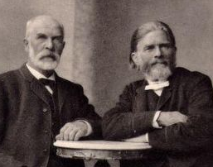
Chemická rovnováha
Obr.5
Guldberg-Waageův zákon
Obr.5
A + B AB
v₁ = k₁ . c(A) . c(B)
v₁ = v₂
v₂ = k₂ . c(AB)
k₁ . c(A) . c(B) = k₂ . c(AB)
$\frac{\text{k}\text{1}}{\text{k}\text{2}}$ = $\frac{\text{c}\text{( }\text{AB}\text{) }}{\text{c}\text{(}\text{A}\text{) . }\text{c}\text{(}\text{B}\text{)}}$ = K_{c}
Cato Guldberg
Peter Waage
(1836-1902)
(1864-1877)
Norský matematik a chemik
Norský chemik
Součin rovnovážných látkových koncentrací produktů reakce dělený součinem rovnovážných látkových koncentrací reaktantů je při dané teplotě konstantní – rovná se rovnovážné konstantě reakce K_{c.}

Slide 20
Chemická rovnováha
rovnovážná konstanta reakce K_{c}
Udává rozsah, ve kterém určitá reakce může za daných podmínek proběhnout.
Kc je ovlivnitelná změnami tlaku a teploty.
Kc > 1 ⇒ reakcí vzniká víc produktů než vstupuje reaktantů.
Kc < 1 ⇒ do reakce vstupuje více reaktantů než vzniká produktů.
Chemická rovnováha snižuje efektivitu chemické výroby – získat co nejvíce produktů ze surovin.
Z toho důvodu je nutné potlačit či omezit zpětné reakce.
Chemickou rovnováha se porušuje změnou vnějších podmínek tak, aby reakce probíhala v jednom požadovaném směru.

Slide 21
Chemická rovnováha
Stanovte rovnovážnou konstantu pro rovnici
H₂(g) + I₂(g) 2HI(g)
v₁ = k₁ . c(H₂) . c(I₂)
v₂ = k₂ . c(HI) . c(HI) = k₂ . [c(HI)]²
v₁ = v₂
k₁ . c(H₂) . c(I₂) = k₂ . [c(HI)]²
$\frac{\text{k}\text{1}}{\text{k}\text{2}}$ = $\frac{\text{[}\text{c}\text{(}\text{HI}\text{)}\text{]}\text{2}}{\text{c}\text{(}\text{H}\text{2}\text{) . }\text{c}\text{(}\text{I}\text{2}\text{)}}$ = K_{c}

Slide 22
Citace
Obr.1 BOILLY, Louis-Léopold. Soubor:Sadi Carnot.jpeg - Wikipedie [online]. [cit. 11.5.2013]. Dostupný na WWW: http://cs.wikipedia.org/wiki/Soubor:Sadi_Carnot.jpeg
Obr.2 DELAISTRE, Louis Desire Jean; BOILLY, Julien Leopold. Soubor: Antoine Lavoisier color.jpg - Wikipedia, the free encyclopedia[online e [online]. [cit. 11.5.2013]. Dostupný na WWW: http://en.wikipedia.org/wiki/File:Antoine_lavoisier_color.jpg
Obr.3 FEYTAUD, Sophie. Soubor:Pierre-Simon Laplace.jpg - Wikipedie [online]. [cit. 11.5.2013]. Dostupný na WWW: http://cs.wikipedia.org/wiki/Soubor:Pierre-Simon_Laplace.jpg
Obr.4 AUTOR NEUVEDEN. Soubor: Hess Germain Henri.jpg - Wikipedia, the free encyclopedia[online]. [cit. 11.5.2013]. Dostupný na WWW: http://en.wikipedia.org/wiki/File:Hess_Germain_Henri.jpg
Obr.5 AUTOR NEUVEDEN. Soubor:Guldberg Waage.jpg - Wikipedie [online]. [cit. 11.5.2013]. Dostupný na WWW: http://cs.wikipedia.org/wiki/Soubor:Guldberg_Waage.jpg
Literatura
Dušek B.; Flemr V. Chemie pro gymnázia I. (Obecná a anorganická), SPN 2007, ISBN:80-7235-369-1
Vacík J. a kolektiv Přehled středoškolské chemie, SPN 1995, ISBN: 80-85937-08-5
Kotlík B., Růžičková K. Chemie I. v kostce pro střední školy, Fragment 2002, ISBN: 80-7200-337-2

